Slide 1
Base intégrée des données MTN
Formation
2014

Slide 2
Aperçu de la formation
Introduction
Installation
Écran d'ouverture
Pour commencer
Vue d'ensemble de l'outil
Saisie de données : Formulaire par formulaire
Saisie de données : Importation en bloc
Mise à jour pour une nouvelle année
Redécoupage du district
Rapports
Définition d'un fichier pour votre programme
2

Slide 3
Introduction
La base intégrée des données MTN a été conçu afin de renforcer la capacité de stockage, de gestion, d'analyse et de transmission de données des programmes nationaux de lutte contre les MTN.

Slide 4
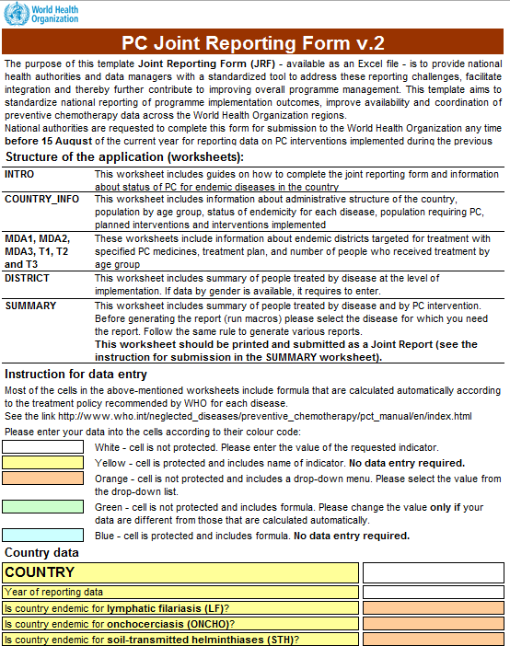
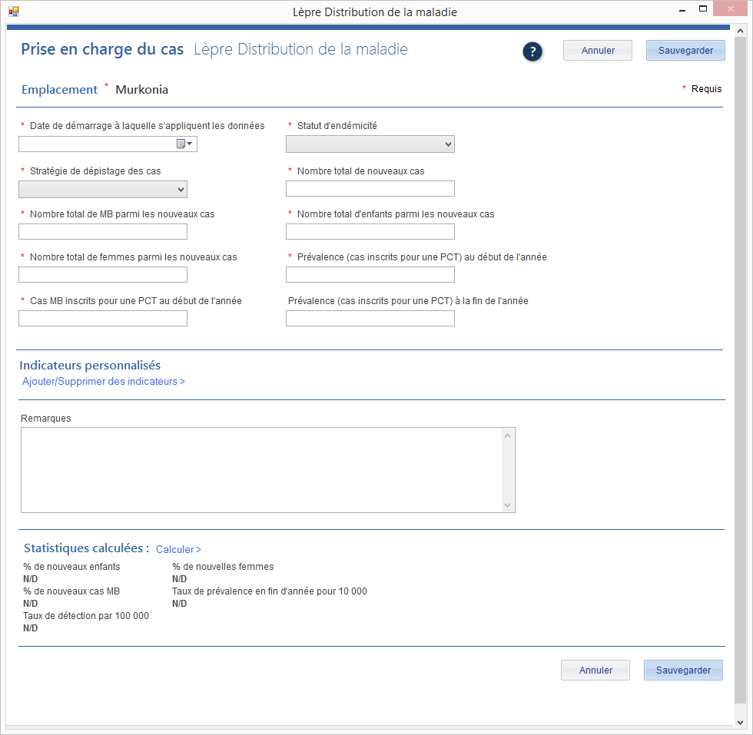
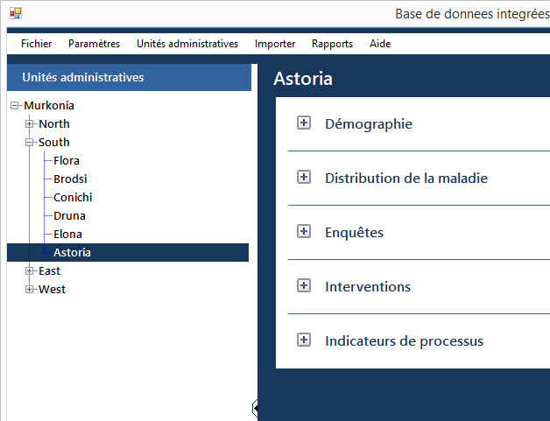
Fonctions principales
La base intégrée des données MTN fournit un moyen pratique pour les programmes de lutte contre les MTN de :
Stocker et analyser les données
Démographie
Distribution de la maladie
Enquêtes
Interventions
Indicateurs de processus
Événements indésirable graves
Générer des rapports
Rapports de l'OMS/des partenaires
Rapports standards
Rapports personnalisés

Slide 5
Partenaires et contributeurs
L'élaboration de ce modèle est le fruit d'un effort de collaboration en 2013 entre plusieurs partenaires, notamment :
Le siège social de l'OMS
L'AFRO
L'APOC
SEARO
WPRO
RTI/ENVISION
CNTD
Pour garantir que la base de données réponde aux besoins des programmes nationaux de lutte contre les MTN, les ministères de la Santé ont participé activement au processus de développement.

Slide 6
Objectifs du système
1
Stocker une grande quantité de données relatives au suivi et à l’évaluation générées au fil du temps par les programmes de lutte contre les maladies tropicales négligées.
Aider à la gestion et à l'analyse des données au niveau national, et par là-même soutenir la prise de décision au niveau du programme.
Renforcer les capacités pour un partage des données entre les pays, l'OMS et les partenaires.
2
3

Slide 7
Quand et comment l'outil peut-il être utilisé ?
La base de données nationale peut être utilisé selon divers scénarios, notamment :
Pour stocker les données de traitement à mesure qu'elles deviennent disponibles.
Alors que les enquêtes sont mises en œuvre et que les résultats deviennent disponibles.
Pour préparer les réunions annuelles de revue des données.
Pour fournir un feedback aux niveaux sous-nationaux.
Pour guider la planification du travail, en passant en revue les unités administratives qui ont besoin d'être cartographiées ou en mesurant les performances sur une période de temps, par exemple.
Pour compiler les rapports nationaux.
Pour transmettre des rapports auprès de l'OMS et des partenaires lorsque les données sont requises ou les rapports arrivent à échéance.
Pour remplir le Formulaire d'éligibilité et de rapport d'enquête d'évaluation de la transmission.
Pour remplir les dossiers d'élimination.
Pour répondre à des demandes ponctuelles de données.

Slide 8
Principaux utilisateurs
Gestionnaires de programmes de lutte contre les MTN au niveau national
Spécialistes du S et E
Gestionnaires de données
La base de données est :
Conçue pour les programmes de lutte contre les MTN.
Chaque système de base de données est la propriété des bureaux nationaux du programme de lutte contre les MTN, et non pas des partenaires ou bailleurs de fonds. Il n'y a aucun partage automatique des données.
Personnalisable.
Les programmes de lutte contre les MTN peuvent personnaliser le système pour le faire correspondre au contexte et aux besoins de gestion des données de leur pays.
Facultatif.
La base intégrée des données MTN n'est pas obligatoire. Les programmes de lutte contre les MTN peuvent choisir de l'utiliser ou non.

Slide 9
Gestion des données
La base intégrée des données MTN gère les types suivants de données liées aux MTN :
Démographie
Distribution de la maladie
Enquêtes
Interventions
Indicateurs de processus
Événements indésirable graves

Slide 10
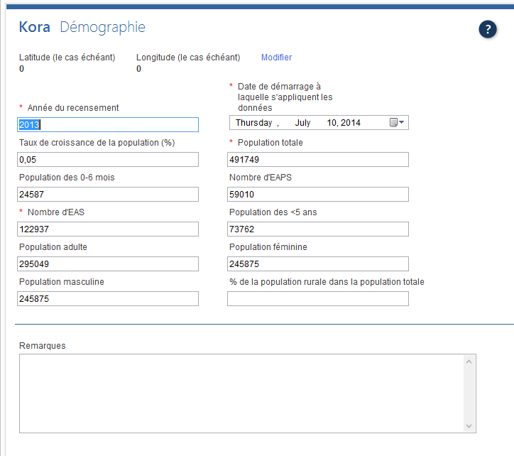
Démographie
gestion des données
Il est possible d’effectuer chaque année un suivi des informations démographiques à l'échelle nationale.

Slide 11
Distribution de la maladie
gestion des données
Les informations sur la distribution de la maladie pour les MTN sont enregistrées chaque année.

Slide 12
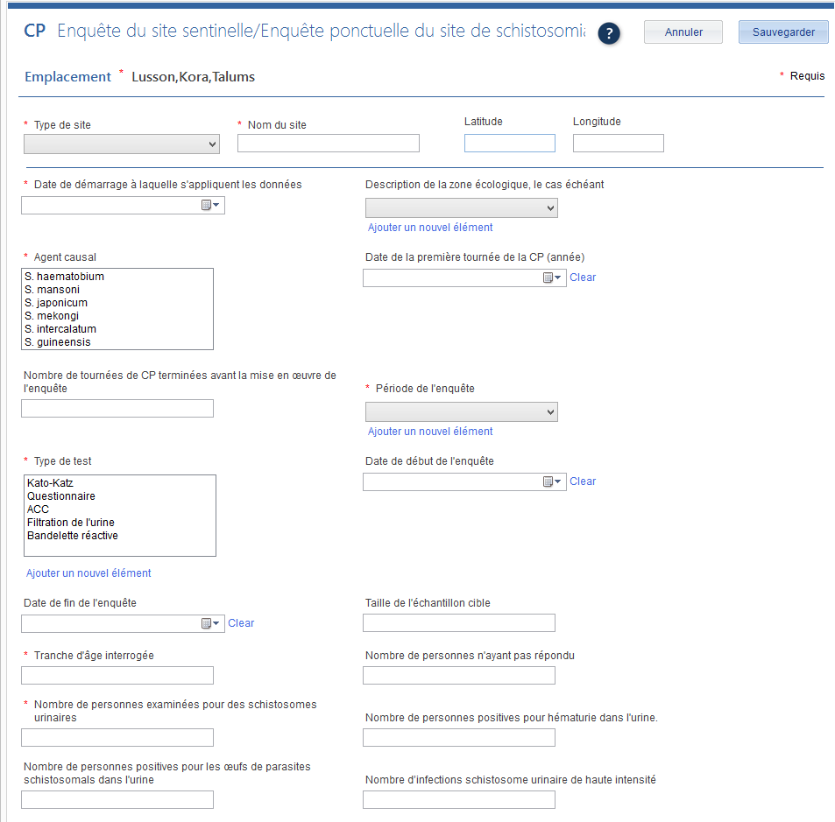
Enquêtes
gestion des données
Les utilisateurs peuvent saisir des données d'enquête dans la Base intégrée des données MTN. Ceci comprend des enquêtes de cartographie, de base, à mi-parcours, d'évaluation de la transmission et autres.

Slide 13
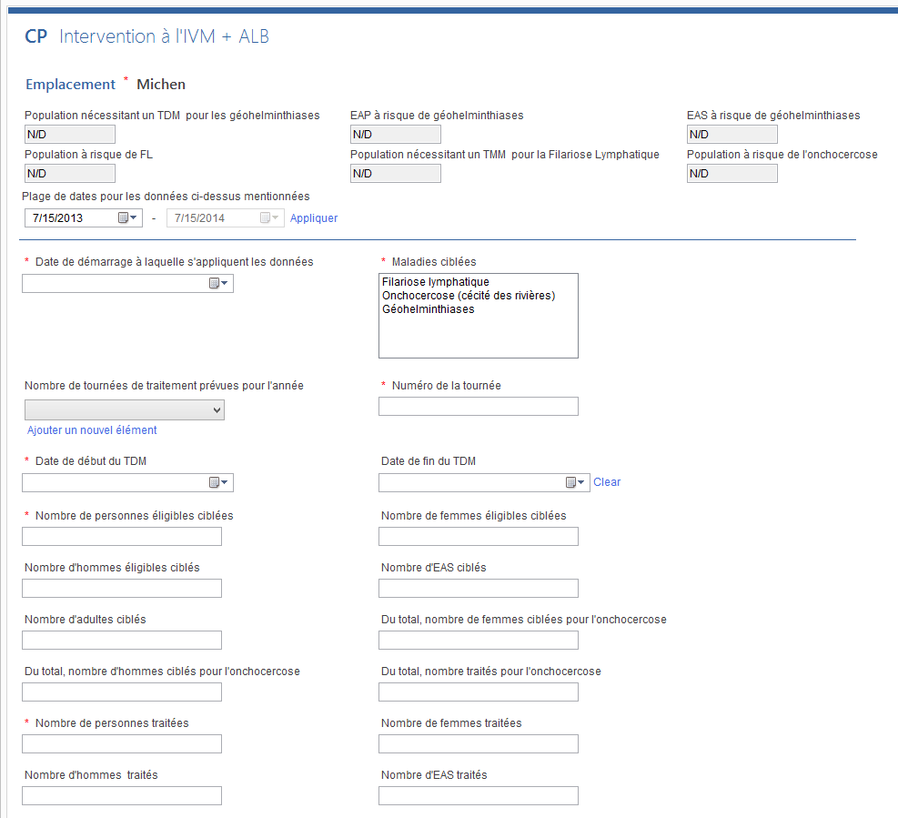
Interventions
gestion des données
Les utilisateurs peuvent saisir des données relatives aux interventions dans la Base intégrée des données MTN . Ceci comprend des informations sur les TDM, la gestion de la morbidité et autres.

Slide 14
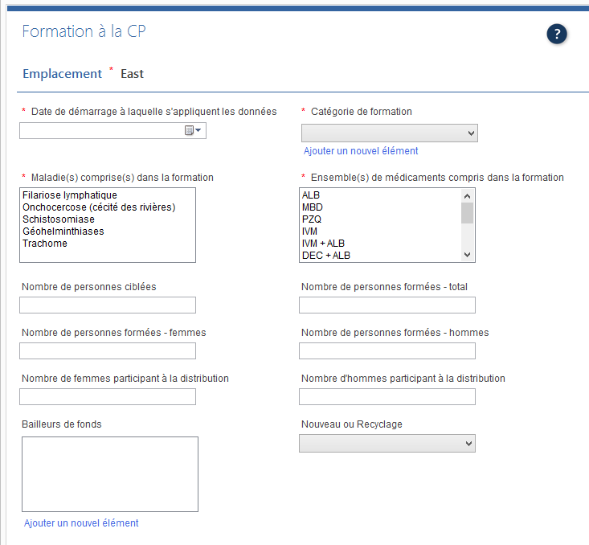
Indicateurs de processus
gestion des données
Les utilisateurs peuvent saisir des données relatives aux indicateurs de processus dans la base intégrée des données MTN . Ceci comprend la formation et la gestion de la chaîne d'approvisionnement.

Slide 15
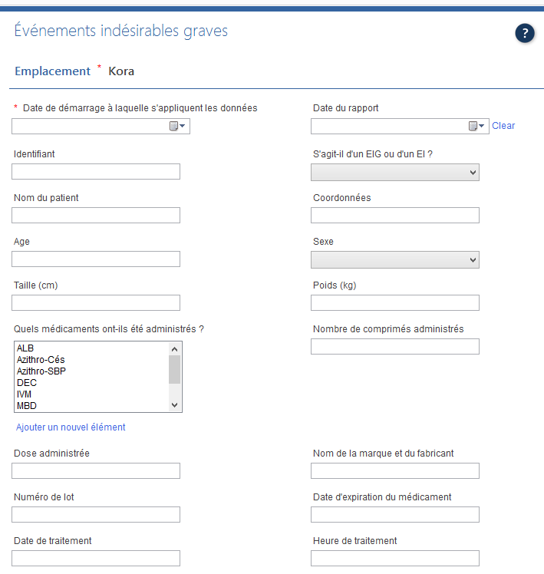
Événements indésirable graves
gestion des données
Les utilisateurs peuvent saisir des données relatives aux EIG dans la base de données nationale.
Vous trouverez les fiches de déclaration des EIG sous Indicateurs de processus.

Slide 16
Fonctionnalités pratiques
gestion des données
Importation de données en bloc à l'aide d'Excel.
Création d'indicateurs personnalisés pour tout formulaire.
Création d'indicateurs personnalisés pour tout module.
Exportation des données sous forme de feuille de calcul Excel.
Recueil de données historiques pour une analyse sur plusieurs années.
Création de rapports à l'aide de toutes données saisies.

Slide 17
Rapports
La base intégrée des données MTN fournit trois types de fonctions de rapport :
Rapports de l'OMS/des partenaires
Rapports standards
Rapports personnalisés

Slide 18
Rapports de l'OMS/des partenaires
rapports
La base intégrée des données MTN permet de générer le Formulaire de rapport commun sur la prise en charge des cas et le Formulaire de rapport commun sur la chimioprévention, ainsi que d'autres rapports à l'intention des partenaires.

Slide 19
Rapports standard
rapports
La base intégrée des données MTN peut générer ces rapports standards en quelques clics seulement :
Progrès réalisés en vue de l'élimination
Rapport de cartographie (disponible prochainement)
Évaluations de S et E (disponible prochainement)
Districts traités (disponible prochainement)
Performance de couverture (disponible prochainement)
Rapport de formation (disponible prochainement)

Slide 20
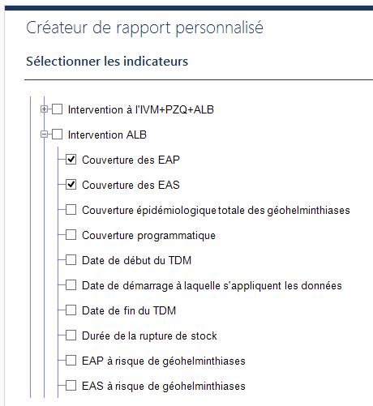
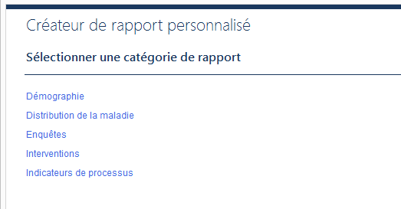
Rapports personnalisés
rapports
Grâce au Créateur de rapports personnalisés, les utilisateurs peuvent créer des rapports en utilisant toutes données se trouvant dans la base de données.

Slide 21
Fonctionnalités supplémentaires du système
Mises à jour automatiques avec une connexion Internet pour les corrections de bogues ou lorsque de nouvelles fonctionnalités sont ajoutées.
Sauvegardes automatiques avec la possibilité de revenir à la dernière version.

Slide 22
Installation
Il convient d'installer tout d'abord la Base intégrée des données MTN sur votre ordinateur.

Slide 23
Étapes d'installation
L'installation de la base intégrée des données MTN sur votre ordinateur comporte deux étapes :
Installation du moteur Access DB à 32 bits
Installation de la Base intégrée des données MTN

Slide 24
Installation du moteur Access DB à 32 bits
étapes d'installation
Pour installer le moteur Access DB à 32 bits :
Accédez à http://www.microsoft.com/en-us/ download/details.aspx?id=13255
Téléchargez et installez le moteur Access.
Redémarrez votre ordinateur.
Note importante : Si vous ne pouvez pas télécharger le moteur Access car vous recevez un message vous indiquant que le moteur est déjà installé sur votre ordinateur, ce n'est pas un problème. Passez à l’étape suivante.

Slide 25
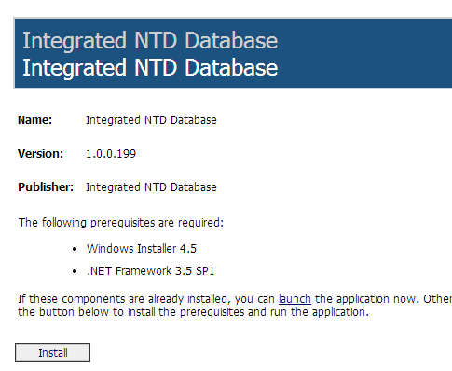
Installation de la Base intégrée des données MTN
étapes d'installation
Pour installer la Base intégrée des données MTN :
Accédez à http://apps.who.int/neglected_diseases/ntddata/ntd_database/ ou pour les utilisateurs de 64 bits http://apps.who.int/neglected_diseases/ntddata/ntd_database/x64
Cliquez sur Installer.

Slide 26
L'écran d'ouverture
Lorsque vous ouvrez le programme de la Base intégrée des données MTN, l'écran d'ouverture s'affichera avant que vous ne puissiez accéder à votre fichier ou à vos données.

Slide 27
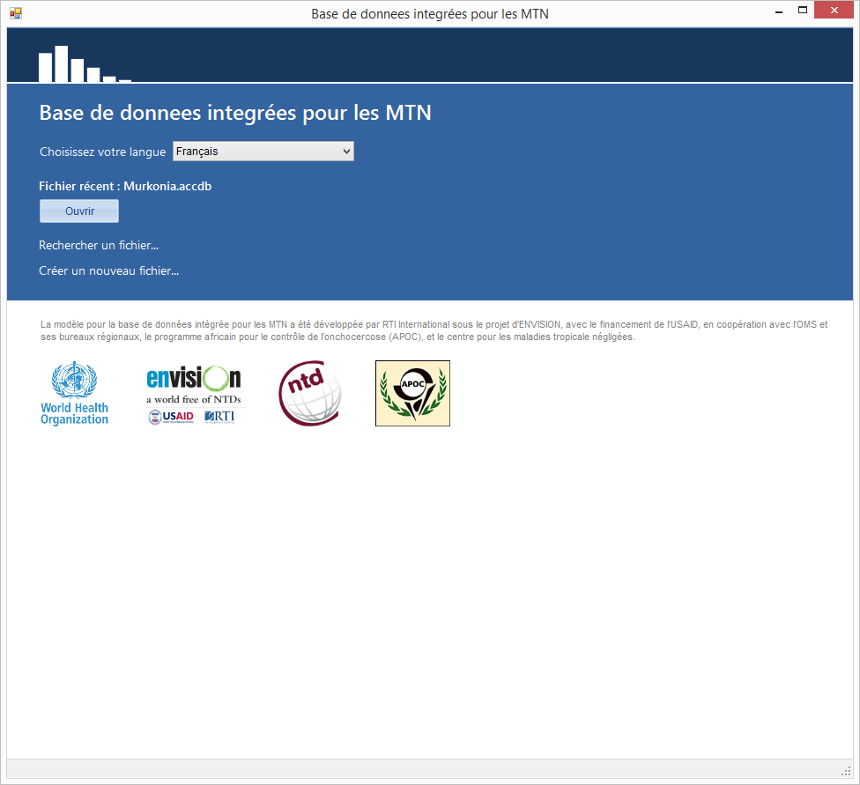
L'écran d'ouverture
Il s'agit du premier écran qui apparaît chaque fois que vous ouvrez la Base intégrée des données MTN.
Ce dernier comprend les options suivantes :
Choisir votre langue
Nom du fichier récent
Bouton Ouvrir
Rechercher un lien de fichier
Créer un nouveau lien de fichier

Slide 28
Choisir votre langue
l'écran d'ouverture
la Base intégrée des données MTN propose quatre langues :
anglais, français, portugais et bahasa
Vous pouvez choisir la langue de votre choix à partir du menu déroulant.
Note importante : Le format de numérotation varie selon le pays.
Assurez-vous de saisir les chiffres selon le format défini sur votre ordinateur, quelle que soit la langue s'affichant sur l'écran. Par exemple, si vos paramètres sont définis en :
anglais (États-Unis), vous devez saisir les chiffres sous le fa forme 1,000.00
français (France), vous devez saisir les chiffres sous le fa forme 1 000,00.
Notes:
Formateur - d'autres langues disponibles prochainement.

Slide 29
Fichier récent
l'écran d'ouverture
La Base intégrée des données MTN indiquera toujours le fichier le plus récent sur l'écran d'ouverture.
Pour ouvrir le fichier le plus récent, il suffit d'appuyer sur le bouton Ouvrir.

Slide 30
Recherche
l'écran d'ouverture
Vous pouvez aussi ouvrir un fichier créé précédemment à partir de l'écran d'ouverture.
Cliquez sur le lien Rechercher un fichier… pour accéder à vos fichiers.
Note importante : Vous devez toujours ouvrir en premier lieu la Base intégrée des données MTN, puis votre fichier. N'essayez pas d’ouvrir votre fichier seul à partir de l'endroit où vous l'avez enregistré sur votre ordinateur. Si vous n'ouvrez pas votre fichier dans le programme de la Base intégrée des données MTN, il ne fonctionnera pas correctement.

Slide 31
Nouveau fichier
l'écran d'ouverture
Pour démarrer une nouvelle la Base intégrée des données MTN, sélectionnez Créer un nouveau fichier… et une fenêtre du navigateur s'affichera et vous invitera à enregistrer votre fichier.

Slide 32
Créer un nouveau fichier
Sélectionnez Créer un nouveau fichier...
Appelez votre nouveau fichier Murkonia.
Enregistrez le fichier sur votre ordinateur.

Slide 33
Pour commencer
Lorsque vous créez un nouveau fichier dans la Base intégrée des données MTN, vous suivrez plusieurs étapes afin de définir spécialement le fichier selon votre pays.

Slide 34
Pour commencer
Les étapes à suivre pour définir la base de données nationale pour la première fois sont les suivantes :
Connectez-vous.
Saisissez les informations pays.
Choisissez les maladies.
Modifiez ou ajoutez des niveaux administratifs.

Slide 35
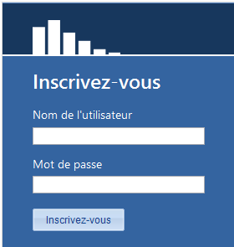
Connectez-vous
pour commencer
Lorsque vous utilisez l'outil pour la première fois, le nom d'utilisateur sera vierge ainsi que le champ réservé au mot de passe.
Appuyez simplement sur le bouton Connexion.

Slide 36
Connectez-vous
Assurez-vous que le nom d'utilisateur est vierge.
Le mot de passe devrait aussi être vierge.
Appuyez sur le bouton Connexion.
Vous modifierez votre mot de passe plus tard dans la présentation.

Slide 37
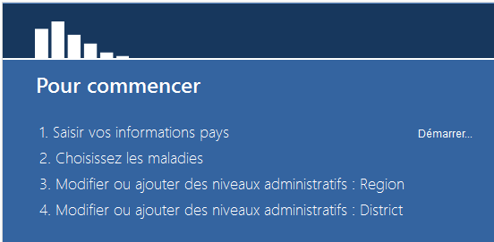
Saisissez les informations relatives à votre pays
pour commencer
Vous devrez saisir les informations relatives à votre pays, notamment :
Nom du pays
Niveaux administratifs
Statistiques démographiques
Cliquez sur le lien Démarrer pour commencer.

Slide 38
Saisissez les informations relative à Murkonia.
Saisissez le nom de votre pays : Murkonia
Sélectionnez afficher pour accéder aux informations du niveau administratif régional.
Modifiez le nom Région en Province.
Cliquez sur Sauvegarder.
Cliquez sur Ajouter le type de niveau administratif >
Saisissez le nom : Village
Cliquez sur Sauvegarder.
Cliquez sur Suivant.

Slide 39
Saisissez les paramètres pays pour Murkonia.
Année du recensement : 2010
Taux de croissance de la population (%) : 4
Tranche d'âge pour les EAS : 5-14
% d'EAPS dans la population totale : 12
% <5 ans dans population totale : 15
% de femmes dans la population totale : 49
% de la population rurale dans la population totale : 30
Date de début à laquelle s'appliquent les données : 1er janvier 2014
Tranche d'âge pour les EAPS : 2-4
% 0-6 mois dans la population totale : 3
% des EAS dans la population totale : 25
% des adultes dans la population totale : 60
% des hommes dans la population totale : 51
Lorsque vous avez terminé, cliquez sur Terminer.

Slide 40
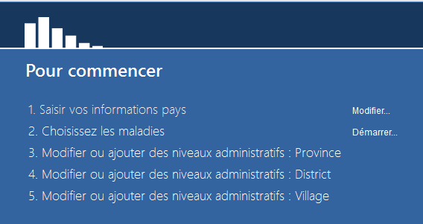
Choisissez votre maladie
pour commencer
Vous devez ensuite choisir la maladie à inclure dans le programme du pays.
Cliquez sur le lien Démarrer pour commencer.

Slide 41
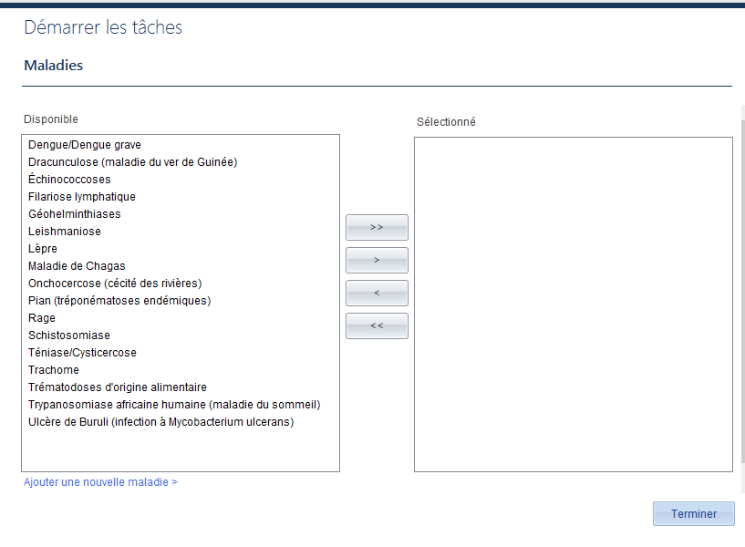
Choisissez votre maladie
pour commencer
La Base intégrée des données MTN utilise la convention suivante pour sélectionner les maladies :
>>
Déplace tous les éléments de la colonne située à gauche vers celle située à droite.
>
Déplace uniquement les éléments sélectionnés de la colonne de gauche vers la celle située à droite.
<
Déplace uniquement les éléments sélectionnés de la colonne de droite vers celle située à gauche.
<<
Déplace tous les éléments de la colonne située à droite vers celle située à gauche.
Ajouter une nouvelle maladie vous permet d'ajouter une autre maladie à la liste.

Slide 42
Choisissez les maladies pour Murkonia
Supposons que le programme de lutte contre les MTN de Murkonia comprend les 17 maladies tropicales négligées. Utilisez toutes les flèches pour déplacer les maladies d'une colonne vers l'autre.
Une fois que vous avez pratiqué les quatre flèches, déplacez toutes les maladies située dans la colonne de droite et cliquez sur Terminer.
Petite astuce
Vous pouvez sélectionner plusieurs maladies à la fois en appuyant sur la touche ctrl tout en cliquant sur les noms de la maladie. Une fois les noms mis en surbrillance, cliquez sur le bouton de la flèche unique > pour déplacer les maladies vers la colonne de droite.

Slide 43
Ajouter des niveaux administratifs
pour commencer
Les données démographiques sont ajoutées à la Base intégrée des données MTN à l'aide de tableurs Excel, en trois étapes pour chaque niveau.
Les étapes à suivre sont les suivantes :
Téléchargez le fichier d'importation.
Remplissez ce fichier à l'aide des données pays.
Importez le fichier d'importation.
Note importante : Vous devez utiliser les fichiers d'importation téléchargés à partir de la base de données. Vous devez saisir les données dans les fichiers d'importation ou bien les couper et les coller.

Slide 44
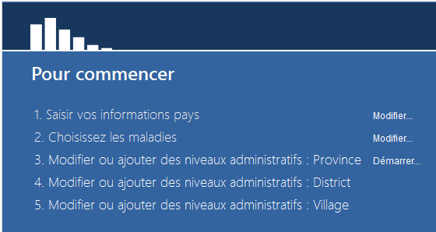
Ajouter les données pour les niveaux administratifs : Provinces
Sur l'écran de démarrage, cliquez sur Démarrer, puis sur Modifier ou ajouter des niveaux administratifs : Province
Nombre à importer : 4
Cliquez sur Télécharger le fichier d'importation.
Renommez et enregistrez le fichier d'importation. Le fichier d'importation s'ouvrira sous Excel sur votre ordinateur.

Slide 45
Saisissez des données pour 4 provinces échantillon dans votre fichier. Vous pouvez ajouter toute information que vous désirez, les données n'ont pas besoin d'être réelles.
Fermez le fichier.
Sélectionnez Importer le fichier d'importation. La base de données vous avertira en cas de problèmes lors de l'importation. Corrigez toute erreur et essayez de nouveau.
Une fois le fichier importé correctement, cliquez sur Suivant.
Note importante : Comme le district est un niveau de cumul de données, aucune valeur démographique n'est nécessaire au niveau de la province ou du pays.

Slide 46
Ajouter les données pour les niveaux administratifs : Districts
Nombre à importer : 25
Téléchargez le fichier d'importation.
Renommez et enregistrez le fichier d'importation. Le fichier d'importation s'ouvrira sous Excel sur votre ordinateur.

Slide 47
Saisissez des données pour 25 districts échantillon dans votre fichier. Vous pouvez ajouter toute information que vous désirez, les données n'ont pas besoin d'être réelles.
Fermez le fichier.
Importez le fichier d'importation. La base de données vous avertira en cas de problèmes lors de l'importation. Corrigez toute erreur et essayez de nouveau.
Une fois le fichier importé correctement, cliquez sur Terminer.

Slide 48
Ajouter les données pour les niveaux administratifs : Villages
Créez une importation pour l'un de vos districts.
Nombre à importer : 13
Téléchargez le fichier d'importation.
Renommez et enregistrez le fichier d'importation. Le fichier d'importation s'ouvrira sous Excel sur votre ordinateur.
Notes:
Formateur : Expliquez comment ajouter des villages pour différentes régions avant de poursuivre.

Slide 49
Ajoutez des informations pour 13 villages échantillon de votre choix. Vous pouvez ajouter toute information que vous désirez, les données n'ont pas besoin d'être réelles.
Fermez le fichier.
Importez le fichier d'importation. La base de données vous avertira en cas de problèmes lors de l'importation. Corrigez toute erreur et essayez de nouveau.
Une fois le fichier importé correctement, cliquez sur Terminer.
Note importante : Comme le district est le niveau de cumul de données, toutes les données démographiques sont requises et seront cumulées pour remplir les données démographiques pour les provinces et le pays.

Slide 50
Sauvegarde
pour commencer
Il est important de sauvegarder régulièrement votre fichier de base de données. Vous devriez enregistrer régulièrement votre fichier sur un lecteur externe.
Note importante :
La Base intégrée des données MTN est enregistré automatiquement. Si vous commettez une erreur grave, revenez à la dernière version ouverte de votre fichier, comme suit :
Menu principal > Paramètres > Modifier les paramètres > Base de données > Restaurer.
Vous perdrez toute modification effectuée depuis l'ouverture du fichier.

Slide 51
Documentation
pour commencer
C'est une bonne idée de prendre note des informations suivantes en ce qui concerne la Base intégrée des données MTN :
Nom des personnes impliquées dans la compilation des données historiques stockées dans la base de données, ainsi que leur titre et l'organisation pour laquelle elles travaillent.
Source(s) principale(s) de données pour les données démographiques historiques saisies dans la base de données.
Source(s) principale(s) de données pour les données historiques de distribution de la maladie saisies dans la base de données.
Source(s) principale(s) de données pour les données historiques d'enquêtes saisies dans la base de données.
Source(s) principale(s) de données pour les données historiques d'intervention saisies dans la base de données.
Source(s) principale(s) de données pour les données historiques d'indicateurs de processus saisies dans la base de données.
Des notes au sujet de toutes informations manquantes.
Des notes au sujet des hypothèses formulées.

Slide 52
Vue d'ensemble de l'outil
Vous avez terminé de saisir les données de configuration, vous êtes donc prêt(e) à commencer à saisir les données du programme dans l'outil.

Slide 53
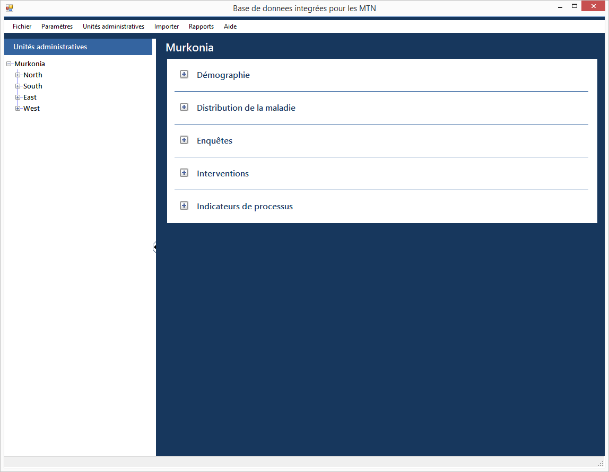
Vue d'ensemble de l'outil
La Base intégrée des données MTN comporte trois parties principales :
Le Menu principal sur la partie supérieure
L'arborescence
Le tableau de bord

Slide 54
Le menu principal
vue d'ensemble de l'outil
Le menu principal comporte six fonctions :
Fichier
Paramètres
Unités administratives
Importer
Rapports
Aide

Slide 55
Fichier
vue d'ensemble de l'outil : menu principal
À partir du menu Fichier, vous pouvez effectuer les actions suivantes :
Créer un nouveau fichier.
Ouvrir un fichier existant.
Quitter la Base intégrée des données MTN.
Petites astuces :
Sortie : vous pouvez aussi utiliser la X rouge située sur la partie supérieure droite pour quitter votre programme à tout moment.
Enregistrement : vous n'avez jamais besoin d'enregistrer votre fichier. Votre fichier est mis à jour en temps réel dans la base de données, ce qui signifie que toutes les modifications sont automatiquement enregistrées.
Ouvrir un nouveau fichier : si vous choisissez de démarrer un nouveau fichier ou d'ouvrir un fichier existant, le fichier sur lequel vous travaillez actuellement se ferme automatiquement.

Slide 56
Paramètres
vue d'ensemble de l'outil : menu principal
L’option Modifier les paramètres vous permet de :
Modifier les paramètres Vous pouvez modifier les paramètres pays, les maladies sélectionnées et les utilisateurs. Vous pouvez aussi créer une copie du journal d'erreurs et restaurer votre base de données sur la copie de sauvegarde enregistrée lors de la dernière connexion.
Statistiques du pays Saisissez ici les statistiques démographiques annuelles pour votre pays.

Slide 57
Paramètres
vue d'ensemble de l'outil : menu principal
L’option Modifier les paramètres vous permet de :
Modifier les paramètres pays et les maladies Les deux premiers onglets proviennent de l'assistant de configuration et fonctionnent de la même façon que lorsque vous définissez un nouveau fichier pour la première fois.
Modifier les utilisateurs la Base intégrée des données MTN comporte trois types d'utilisateurs :
Administrateurs
Modifient les paramètres du pays
Ajoutent des maladies
Affichent, ajoutent et modifient les utilisateurs
Affichent, ajoutent et modifient les données
Exécutent les rapports
Personnes saisissant les données
Affichent, ajoutent et modifient les données
Exécutent les rapports
Personnes consultant les données
Consultent les données
Exécutent les rapports

Slide 58
Ajouter un nouvel utilisateur
Sélectionnez Ajouter un nouvel utilisateur.
Définissez le nom d'utilisateur : Gestionnaire du programme
Définissez le mot de passe : (votre choix, n'oubliez pas de l'inscrire)
Sélectionnez les rôles :
Administrateur
Personne saisissant les données
Personne consultant les données
Appuyez sur Enregistrer.
Cliquez sur Sauvegarder pour revenir au tableau de bord.

Slide 59
Paramètres
vue d'ensemble de l'outil: menu principal
L’option Base de données vous permet de :
Créer une copie du fichier du journal d'erreurs. En cas de bogues lors de l'utilisation de la base de données nationale, enregistrez ce journal et envoyez-le aux parties concernées.
Restaurer la base de données pour sauvegarder la copie enregistrée lors de la dernière connexion. Si vous commettez une faute importante alors que vous utilisez le fichier, vous pouvez cliquer sur Restaurer pour revenir à l'ancienne version.

Slide 60
Paramètres
vue d'ensemble de l'outil: menu principal
Statistiques du pays est l'endroit où vous mettez à jour chaque année les données de population au niveau national, notamment les pourcentages pour les différents groupes d'âge et le taux de croissance.

Slide 61
Unités administratives
vue d'ensemble de l'outil: menu principal
L’option Unités administratives vous permet de :
Ajouter des unités administratives
Supprimer des unités administratives
Fractionner des unités administratives
Fusionner des unités administratives
Fractionner/Combiner des unités administratives

Slide 62
Ajouter une unité administrative
Sélectionnez Ajouter des unités administratives.
Nom : London
Latitude (le cas échéant) : 51
Longitude (le cas échéant) : 0,1275
Sélectionnez une province pour London.
Appuyez sur Enregistrer.
Recherchez London sur l'arborescence de l'unité administrative.

Slide 63
Supprimer une unité administrative
Sélectionnez Supprimer des unités administratives.
Recherchez London et cliquez sur Supprimer.
Cliquez sur Oui.
Cliquez sur Fini.
Notez que London ne figure plus sur l'arborescence de l'unité administrative.

Slide 64
Unités administratives
vue d'ensemble de l'outil: menu principal
L’option Ajouter des unités administratives vous permet d'ajouter de nouveaux sites, notamment :
Provinces
Districts
Villages
Communautés
Vous pouvez ajouter jusqu'à sept niveaux administratifs.
Note importante : Si vous ajoutez un nouveau site, vous devez accéder à l'activité Démographie pour saisir les données de population.

Slide 65
Unités administratives
vue d'ensemble de l'outil: menu principal
L’option Supprimer une unité administrative vous permet de supprimer à tout jamais des sites.
Note importante : Vous pouvez supprimer une unité administrative uniquement s'il n'y a aucune unité à l'échelon inférieur dans l'arborescence.

Slide 66
Importations et rapports
vue d'ensemble de l'outil: menu principal
L’option Importer vous permettra d'importer des données en bloc.
L’option Rapports vous fournira une interface pour exécuter des rapports personnalisés et standards.
Un aperçu de ces deux sections sera offert ultérieurement dans ce didacticiel.

Slide 67
Fonction d'aide
vue d'ensemble de l'outil: menu principal
Il existe trois sélections sous l'option Aide :
Afficher l'aide. Donne accès à la fonction d'aide dans l'outil. Cliquez ici pour pour consulter les définitions de certains termes ou obtenir des informations sur d'autres sujets.
Rechercher les mises à jour. Si vous êtes connecté à Internet, vous pouvez cliquer ici pour vérifiez si une nouvelle version est disponible.
Les mises à jour comprennent des corrections de bogues et de nouvelles fonctions.
Chaque fois que vous ouvrez le programme, le Modèle de base de données nationale vérifie aussi s'il existe des mises à jour. Si vous choisissez de ne pas télécharger une nouvelle version à ce moment, vous pouvez cliquer ici ultérieurement pour télécharger la mises à jour.
À propos de. Offre des informations sur l'outil.

Slide 68
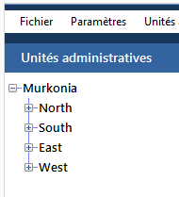
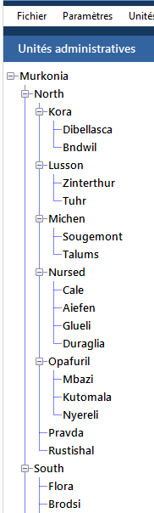
Arborescence de l'unité administrative
vue d'ensemble de l'outil
L'arborescence de l'unité administrative devrait ressembler à ceci :
Cliquez sur l'icône pour développer un site. Si développé correctement, il devrait ressembler à ceci :

Slide 69
Développer l'arborescence de l'unité administrative
Utilisez les contrôles + et – pour développer et contracter l'arborescence.

Slide 70
Le tableau de bord
vue d'ensemble de l'outil
Le tableau de bord affiche tous les modules de données pouvant être saisis dans la Base intégrée des données MTN, organisés selon les activités suivantes :
Démographie
Distribution de la maladie
Enquêtes
Interventions
Indicateurs de processus
Notes:
Formateur - Les EIG se trouvent désormais sous la rubrique Indicateurs de processus, mais auront prochainement leur propre module.

Slide 71
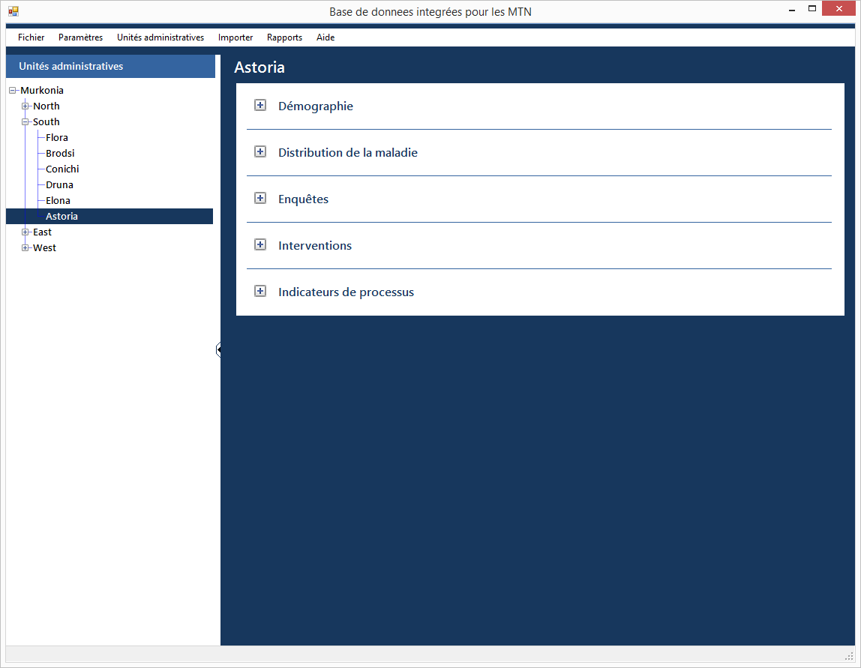
Caractéristique importante du tableau de bord
vue d'ensemble de l'outil : tableau de bord
Les données et les informations indiquées pour les activités particulières sur le Tableau de bord des activités s'appliqueront toujours au site sélectionné dans l'arborescence de l'unité administrative.

Slide 72
Explorez le Tableau de bord
Utilisez les contrôles + et – pour développer et contracter les activités sur le Tableau de bord.
Sélectionnez plusieurs sites au sein de l'arborescence.

Slide 73
Saisie de données : Formulaire par formulaire
Le Formulaire de base de données nationale est organisé selon les unités administratives. Dans la section saisie de données, vous pouvez saisir et analyser les données pour les activités de lutte contre les MTN qui ont eu lieu dans chaque région, district, communauté ou autre endroit.

Slide 74
Saisie de données : Formulaire par formulaire
La Base intégrée des données MTN comporte six modules de saisie de données :
Démographie
Distribution de la maladie
Enquêtes
Interventions
Indicateurs de processus
Note importante : Toutes les données saisies dans le système seront stockées. Par conséquent, il convient de veiller à ne pas saisir des données en double, il n'y a aucune vérification automatique pour s'assurer que cela n'est pas le cas.

Slide 75
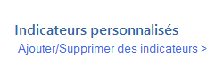
Caractéristiques de la saisie de données
saisie de données : formulaire par formulaire
Indicateurs personnalisés et formulaires
La Base intégrée des données MTN contient des indicateurs par défaut pour chaque formulaire de saisie de données.
Vous pouvez ajouter des indicateurs personnalisés à tout formulaire, voire ajouter des formulaires complètement inédits.
Ces nouveaux indicateurs et formulaires s'afficheront automatiquement dans le créateur de rapports personnalisés.

Slide 76
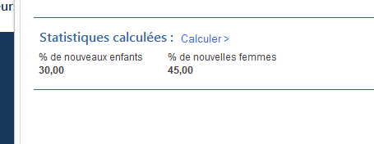
Champs calculés
saisie de données : formulaire par formulaire : caractéristiques de la saisie de données
De nombreuses statistiques sont fournies en bas des formulaires de saisie de données pour vous aider à analyser votre programme.
Ces champs calculés font aussi partie du créateur de rapports personnalisés.

Slide 77
Démographie
saisie de données : formulaire par formulaire
La Base intégrée des données MTN stocke les données démographiques que vous avez saisies dans l'outil.
Vous pouvez modifier les données démographiques à partir du tableau de bord pour le niveau de cumul de données inférieur mais, pour les niveaux supérieurs, vous pouvez uniquement afficher les données, car les chiffres sont cumulés pour vous.

Slide 78
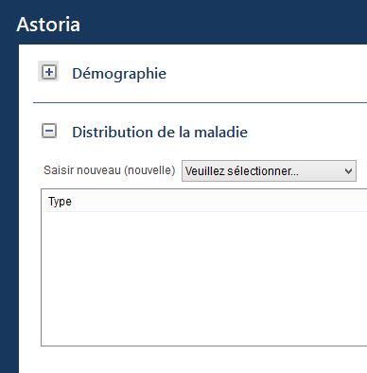
Distribution de la maladie
saisie de données : formulaire par formulaire
La Base intégrée des données MTN crée automatiquement des formulaires de distribution de la maladie dans l'outil.
La plupart de ces formulaires contiennent des indicateurs fournis par défaut par l'OMS.

Slide 79
Saisissez la distribution de la maladie - lèpre
Sélectionnez Kora (dans la région du Nord) dans l'arborescence de l'unité administrative.
Choisissez Lèpre à partir de la liste déroulante Distribution de la maladie.
Saisissez les données indiquées ci-dessous dans le formulaire.
Date de début à laquelle s'appliquent les données : 1er mars 2014
Stratégie de dépistage des cas : Active
Nombre total de nouveaux cas de MB : 100
Nombre total de femmes parmi les nouveaux cas : 40
Nombre de cas atteints de MB inscrits pour un TMM au début de l'année : 10
Statut d'endémicité : Élevé
Nombre total de nouveaux cas : 120
Nombre total d'enfants parmi les nouveaux cas : 30
Prévalence (cas inscrits pour un TMM) au début de l'année : 20
Prévalence (cas inscrits pour un TMM) en fin d'année : 35
Lorsque vous avez terminé, cliquez sur Suivant.
Notes:
modifié

Slide 80
Enquêtes
saisie de données : formulaire par formulaire
Le module d'enquête est l'endroit où vous enregistrez les enquêtes ayant eu lieu dans votre pays.
Celles-ci comprennent, entre autres, les enquêtes de cartographie, de base, à mi-parcours.
Vous permet de choisir plusieurs sites recouvrant une zone écologique, une unité d'évaluation ou des sous-districts.
Le cas échéant, un écran supplémentaire de saisie de données vous donne la possibilité de choisir plusieurs sites provenant de différents niveaux.
Permet d'ajouter des sites sentinelles à votre outil, vous donnant la possibilité de choisir de nouveau le même site à l'avenir.
Note importante : Vous pouvez uniquement ajouter des sites sentinelles et ne pouvez pas les modifier ou les supprimer pour le moment. Par conséquent, si vous faites une faute de frappe lorsque vous saisissez l'un de ces sites, vous devriez en ajouter un autre.
Notes:
Le module d'enquête est l'endroit où vous enregistrez les enquête ayant eu lieu dans votre pays, notamment les enquêtes de cartographie, de base, à mi-parcours, entre autres.
Contrairement à la distribution de la maladie, le module Enquêtes permet souvent de choisir plus d'un site et recouvre une zone écologique, une unité d'évaluation ou des sous-districts. À cette fin, il existe un écran supplémentaire de saisie de données pour de nombreuses enquêtes vous permettant de choisir plusieurs sites provenant de niveaux différents.
Par ailleurs, vous pouvez ajouter des sites sentinelles à votre outil, vous donnant la possibilité de choisir de nouveau le même site à l'avenir.

Slide 81
Saisir les enquêtes sur le site sentinelle/de contrôle ponctuel pour la schistosomiase
Sélectionnez Lusson à partir de l'arborescence de l'unité administrative.
À partir de la liste déroulante Enquête, choisissez Enquête sur le site sentinelle/de contrôle ponctuel pour la schistosomiase.
Choisissez District pour Niveau de mise en œuvre.
Sélectionnez les districts suivants pour l'enquête :
Kora (dans la province Nord)
Lusson (dans la province Nord)
Cliquez sur Sélectionner.
Saisissez le type de site : Sentinelle
Cliquez sur Ajouter un nouveau site >
Nom du site : Principale école :
Latitude : 10
Longitude : 20
Cliquez sur Enregistrer, puis continuez à saisir les données de la diapositive suivante.
Notes:
Expliquez comment utiliser la touche ctrl pour une sélection multiple.

Slide 82
Date à laquelle s'appliquent les données : 1er février 2014
Agent causal : S. mansoni et S. mekongi
Nombre de tournées de CP terminées avant la mise en œuvre de l'enquête: 2
Type de test : ACC
Date de fin de l'enquête : 5 mars 2013
Tranche d'âge ayant participé à l'enquête : EAS
Nombre de personnes n'ayant pas répondu : 10
Nombre de personnes positives pour une hématurie ou présentant des œufs du parasite schistosomial dans l'urine : 20
Proportion de la schistosomiase urinaire à densité moyenne : 20
Nombre de personnes positives pour une schistosomiase intestinale : 10
Proportion de la schistosomiase intestinale à densité moyenne : 50
Description de la zone écologique : Bord d'un fleuve
Date de la première tournée de CP (année) : 2010
Période de l'enquête : Mi-parcours
Date de début de l'enquête : 1er mars 2013
Taille de l'échantillon cible : 200
Nombre de personnes testées : 200
Nombre de personnes examinées pour des schistosomes urinaires : 150
Proportion de la schistosomiase urinaire à forte densité : 50
Nombre de personnes examinées pour des schistosomes intestinaux : 150
Proportion de la schistosomiase intestinale à forte densité : 50
Donateurs/Partenaires : OMS (ajouter)
Lorsque vous avez terminé, cliquez sur Enregistrer. Trouvez le formulaire d'enquête que vous venez d'enregistrer dans la zone de liste Enquête pour Kora, Lusson et Talums.

Slide 83
Interventions
saisie de données : formulaire par formulaire
Le module Interventions est l'endroit où vous enregistrez les interventions ayant eu lieu dans votre pays.
Comprend les TMM, la prise charge de la morbidité et autres.
Les interventions de TMM de CP sont organisées selon les médicaments administrés au cours de l'intervention.
Petite astuce :
Vous pouvez ajouter de nouveaux indicateurs personnalisés en bas de tout formulaire, sous les indicateurs par défaut.
Une fois que vous avez ajouté l'indicateur personnalisé, il apparaîtra toujours à l'avenir sur ce formulaire sauf si vous le désactivez.

Slide 84
Créez un indicateur personnalisé pour l'intervention à l'IVM+ALB
Sélectionnez Michen (dans la région du Nord) dans l'arborescence de l'unité administrative.
Sélectionnez Intervention à l'IVM + ALB.
Sous Indicateurs personnalisés, cliquez sur Ajouter/Retirer un indicateur.
Cliquez sur Ajouter/Retirer un indicateur sur l'écran de l'indicateur personnalisé.
Nom de l'indicateur personnalisé : Nombre d'agents de santé communautaire
Type de données: Nombre
Cliquez sur Terminé.
Continuez à saisir les données de la diapositive suivante.

Slide 85
Date à laquelle s'appliquent les données : 10 décembre 2013
Nombre de tournées de traitement prévues pour l'année : 1
Date de début du TMM : 5 avril 2013
Nombre de personnes éligibles ciblées : 300
Nombre d'hommes éligibles ciblés : 150
Nombre d'adultes ciblés : 180
Du total, nombre d'hommes traités pour l'onchocercose : 100
Nombre de personnes traitées : 250
Nombre d'hommes traités : 148
Nombre d'adultes traités : 140
Du total, nombre d'hommes traités pour l'onchocercose : 75
Maladies ciblées : FL, Oncho, STH
Numéro de la tournée : 1
Date de fin du TMM : 10 avril 2013
Nombre de femmes éligibles ciblées : 150
Nombre d'EAS ciblés : 120
Du total, nombre de femmes ciblées pour l'onchocercose : 100
Du total, nombre de personnes ciblées pour l'onchocercose : 200
Nombre de femmes traitées : 102
Nombre d'EAS traités : 100
Du total, nombre de femmes traitées pour l'onchocercose : 100
Du total, nombre de personnes traitées pour l'onchocercose : 175

Slide 86
Nombre d'événements indésirable graves : 2
Intervalle de confiance supérieur de la couverture faisant l'objet de l'enquête : 95
Rupture de stocks durant le TDM ? Oui
Durée de la rupture des stocks : 1-2 jours
Nombre d'agents de santé communautaire : 15 Couverture ayant fait l'objet d'une enquête : Oui
Intervalle de confiance inférieur de la couverture faisant l'objet de l'enquête : 93
Médicament en rupture de stock : IVM
Partenaire : OMS (ajouter)
Lorsque vous avez terminé, cliquez sur Enregistrer.
Trouvez le formulaire Intervention que vous venez d'enregistrer dans la zone de liste Intervention pour Kora, Lusson et Talums.

Slide 87
Indicateurs de processus
saisie de données : formulaire par formulaire
Les indicateurs de processus peuvent comprendre divers types de données pour lesquels vous voulez effectuer un suivi.
Ceci comprend actuellement les EIG, la formation et la gestion de la chaîne d'approvisionnement.
Petite astuce :
Vous pouvez créer un nouveau formulaire personnalisé (avec tous les indicateurs personnalisés) pour les modules Enquête, Interventions et Indicateur de processus.
À partir de la liste déroulante du module, choisissez Ajouter un nouveau type.
Notes:
Les indicateurs de processus peuvent comprendre divers types de données pour lesquels vous voulez effectuer un suivi. Pour le moment, la base de données contient des formulaires portant sur la formation et la gestion de la chaîne d'approvisionnement.
Si vous aimeriez ajouter un formulaire personnalisé (plutôt qu'un indicateur personnalisé), choisissez Ajouter un nouveau type à partir de la liste déroulante.
Vous pouvez ajouter des formulaires personnalisés aux modules enquêtes, interventions et indicateur de processus.

Slide 88
Ajouter un formulaire personnalisé Indicateur de processus
Sélectionnez Est dans l'arborescence des sites.
Sélectionnez Ajouter un nouveau type à partir de la liste déroulante Indicateurs de processus.
Nom : Stratégies alternatives : Eau, assainissement et hygiène
Cliquez sur Ajouter/Retirer des indicateurs.
Ajoutez 2 à 5 indicateurs personnalisés dans votre formulaire Eau, assainissement et hygiène. Pratiquez les différents types de données.
Cliquez sur Enregistrer.
Saisissez les données dans le formulaire.
Enregistrez les données sur votre nouveau formulaire.
Lorsque vous avez terminé, cliquez sur Enregistrer.
Trouvez le formulaire Indicateur de processus que vous venez de remplir dans la zone de liste d'enquête Est .

Slide 89
Saisie de données : Importation en bloc
Vous pouvez aussi saisir les informations dans la base de données au moyen de l'importation en bloc.

Slide 90
Saisie de données : Importation en bloc
Au lieu de saisir les données relatives aux activités, formulaire par formulaire, dans la base de données, il est possible de les importer en bloc.
Il convient de suivre trois étapes pour l'importation en bloc :
Créer le fichier d'importation.
Remplir le fichier d'importation.
Importez le fichier d'importation.
L'importation en bloc vous permet de gagner du temps et des efforts.
Note importante : Vous ne pouvez importer que des données saisies pour des unités administratives individuelles. Si vos enquêtes ont lieu dans plus d'une unité administrative à la fois, comme par exemple des enquêtes de cartographie des géohelminthiases dans une zone écologique, elles doivent être saisies formulaire par formulaire.

Slide 91
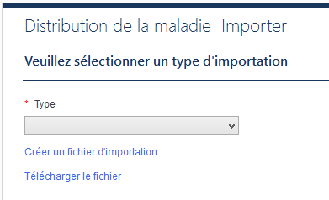
Créer le fichier d'importation
saisie de données : importation en bloc
La première étape pour l'importation en bloc consiste à créer le fichier d'importation :
Sélectionnez Importer à partir du Menu principal.
Sélectionnez l'activité.
Sélectionnez le type de formulaire à partir de la liste déroulante.
Cliquez sur Créer le fichier d'importation.
Sélectionnez les unités administratives à inclure.

Slide 92
Créer un formulaire d'importation pour une intervention
Sélectionnez Interventions à partir de l'option du menu Importer.
Type : Prise en charge de la morbidité de la FL
Cliquez sur Créer le fichier d'importation.
Niveau de mise en œuvre : District
Sélectionnez les Districts suivants (à partir de la région Sud) :
Astori
Brodsi
Conichi
Druna
Elona
Flora
Cliquez sur Suivant.
Enregistrez le fichier d'importation sur votre ordinateur.

Slide 93
Importer les données pour une intervention de prise en charge de la morbidité de la FL
Saisissez les données échantillon dans la feuille de travail de prise en charge de la morbidité de la FL qui est ouverte sur votre ordinateur. Utilisez tout chiffre de votre choix, il n'est pas nécessaire que ces chiffres soient exacts.
Enregistrez et fermez le fichier d'importation.
Sélectionnez Importer le fichier d'importation. La base de données vous avertira en cas de problèmes lors de l'importation. Corrigez toute erreur et essayez de nouveau.
Une fois le fichier importé correctement, cliquez sur Suivant.
Trouvez le formulaire Intervention que vous venez d'importer dans la zone de liste Intervention pour Astori, Brodsi, Conichi, Druna, Elona et Flora.

Slide 94
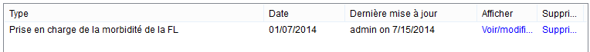
Examiner/Modifier les données importées
saisie de données : importation en bloc
Une fois les données importées, il sera peut être nécessaire de les examiner et d'en vérifier l'exactitude, d'ajouter les données manquantes ou bien de modifier les données erronées ou mises à jour à une date ultérieure.
À partir du tableau de bord, sélectionnez tout d'abord le site.
Sélectionnez le formulaire importé que vous aimeriez examiner en cliquant sur le lien afficher situé près du nom du formulaire du module approprié de données d'activité.
Ceci vous amènera sur l'écran où vous pouvez examiner, ajouter et/ou modifier les données.
Cliquez sur Enregistrer si vous modifiez quoique ce soit.

Slide 95
Mise à jour pour une nouvelle année
La Base intégrée des données MTN peut vous aider à mettre à jour vos informations pour une nouvelle année.

Slide 96
Mise à jour pour une nouvelle année
Il existe deux ensembles d'informations dans la Base intégrée des données MTN doivent être mises a jour régulièrement :
Démographie
Distribution de la maladie
Petite astuce :
Ces méthodes peuvent également être utilisées pour saisir des données historiques des années passées.

Slide 97
Démographie
mise à jour pour une nouvelle année
Pour mettre à jour les données démographiques pour une nouvelle année ou pour saisir des données historiques, accédez à :
Menu principal -> Importations -> Démographie
Vous devrez saisir les données selon le niveau administratif pour le niveau de cumul de données. C'est une bonne idée de saisir également des données démographiques pour les niveaux inférieurs.
Note importante : Il pourrait être utile de générer un rapport relatif à la démographie à l'aide du créateur de rapports personnalisés pour une année antérieure afin d'aider à calculer les valeurs à saisir dans le fichier d'importation.

Slide 98
Distribution de la maladie
mise à jour pour une nouvelle année
Pour mettre à jour les données de distribution de la maladie pour une nouvelle année ou pour saisir des données historiques, accédez à :
Menu principal -> Importations -> Distribution de la maladie
Vous devrez saisir les données selon le niveau administratif pour chaque maladie dans votre programme.
Note importante : Il pourrait être utile de générer un rapport relatif à la distribution de la maladie à l'aide du créateur de rapports personnalisés pour une année antérieure afin d'aider à calculer les valeurs à saisir dans le fichier d'importation.

Slide 99
Redécoupage du district
La Base intégrée des données MTN peut réattribuer les données lorsque les unités administratives du pays sont modifiées.

Slide 100
Redécoupage du district
La Base intégrée des données MTN fournit trois façons de réattribuer les unités administratives :
Fractionner des unités administratives
Fusionner des unités administratives
Fractionner et combiner des unités administratives

Slide 101
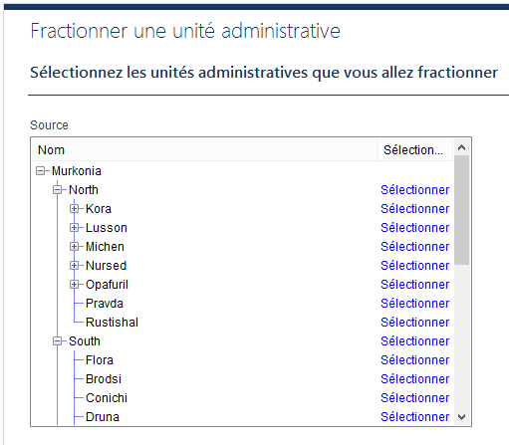
Fractionner des unités administratives
redécoupage du district
Vous pouvez fractionner une unité administrative en plusieurs unités au même niveau.
Vous pouvez choisir comment attribuer les unités administratives d'un niveau inférieur.
Les indicateurs seront attribués automatiquement mais vous pouvez les passer en revue et les modifier.

Slide 102
Fractionner des unités administratives
À partir du menu principal, sélectionnez Unités administratives -> Fractionner l'unité administrative.
Sauvegardez votre base de données.
Sélectionnez le district Kora pour le fractionner.
En combien d'unités administratives aimeriez-vous fractionner Kora ? 3
Cliquez sur Suivant.
Cliquez sur Ajouter un nouveau...
Nom : Kora East, Latitude : 5, Longitude : 10
Mettez en surbrillance la province Nord.
Cliquez sur Enregistrer.
Renouvelez les étapes 4 à 8 pour ajouter les deux districts suivants :
Kora South, Latitude : 5,1, Longitude : 10,5
Kora West, Latitude : 5,8, Longitude : 11

Slide 103
Attribuez le Pourcentage de population.
Kora East : 20
Kora South : 30
Kora West : 50
Cliquez sur Suivant.
Déplacez Bndwil vers Kora East, puis cliquez sur Suivant.
Déplacez Dibellasca vers Kora South, puis cliquez sur Suivant.
Cliquez sur Suivant.
Cliquez sur Suivant pour passer en revue chaque type.

Slide 104
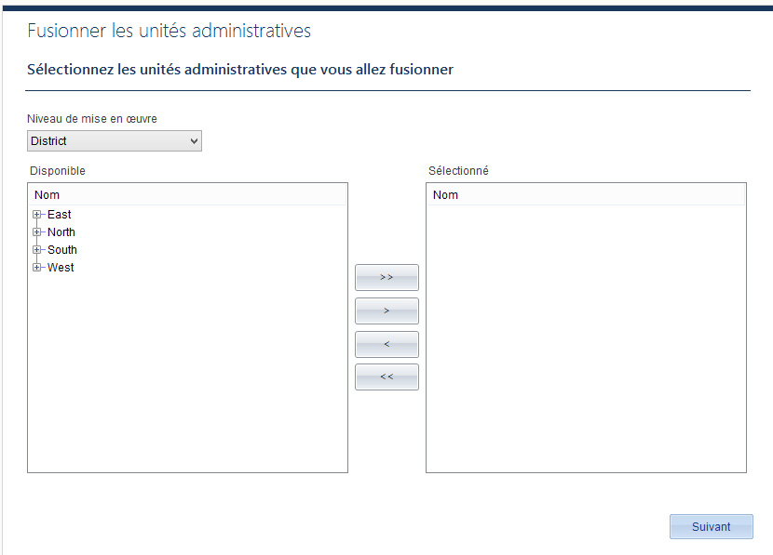
Fusionner des unités administratives
redécoupage du district
Vous pouvez fusionner des unités administratives au même niveau dans une nouvelle unité administrative.

Slide 105
Fusionner des unités administratives
À partir du menu principal, sélectionnez Unités administratives -> Fusionner des unités administratives.
Sauvegardez votre base de données.
Sélectionnez l'année civile.
Cliquez sur Suivant.
Niveau de mise en œuvre : District
Sélectionnez les districts Lusson et Michen pour les fusionner.
Cliquez sur Suivant.
Nom : Luchen
Mettez en surbrillance la province Nord.
Cliquez sur Suivant.
Cliquez sur Suivant pour passer en revue chaque type.

Slide 106
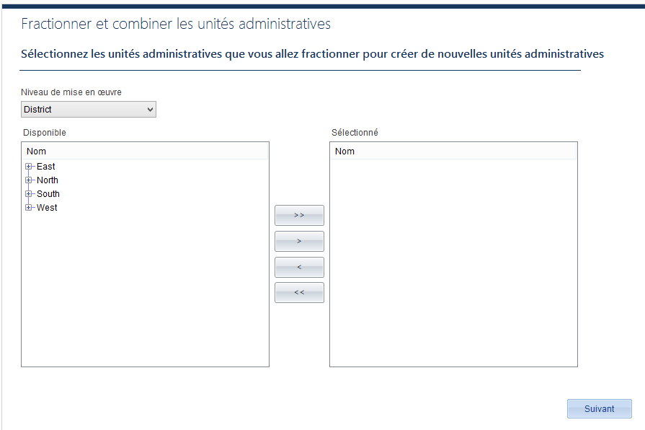
Fractionner et combiner des unités administratives
redécoupage du district
Vous pouvez fractionner plusieurs unités administratives afin d'en créer une nouvelle à partir de parties des unités d'origine.

Slide 107
Fractionner et combiner des unités administratives
À partir du menu principal, sélectionnez Unités administratives -> Fractionner et combiner des unités administratives.
Sauvegardez votre base de données.
Niveau de mise en œuvre : District
Selectionnez les districts Nursed et Opafuril pour les fractionner.
Cliquez sur Suivant.
Nom : Nurfuril
Mettez en surbrillance la province Nord.
Cliquez sur Suivant.
Saisissez le pourcentage de la population :
Nursed : 40
Opafuril : 20
Cliquez sur Suivant.

Slide 108
Déplacez les villages suivants de Nursed vers Nurfuril.
Cale
Duraglia
Cliquez sur Suivant.
Déplacez les villages suivants de Opafuril vers Nurfuril.
Kutomala
Nyereli
Cliquez sur Suivant.
Examinez et confirmez.
Cliquez sur Suivant.
Cliquez sur Suivant pour passer en revue chaque type.

Slide 109
Rapports
La Base intégrée des données MTN peut créer une grande variété de rapports pour vous aider à analyser votre programme, partager les données et planifier pour l'avenir.

Slide 110
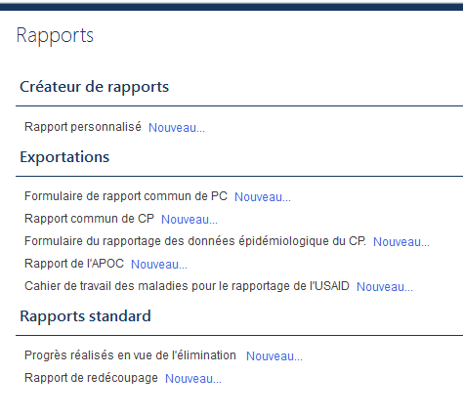
Rapports
La Base intégrée des données MTN propose trois types de fonctions de rapport :
Un Créateur de rapports personnalisés
Rapports de l'OMS/ des partenaires
Rapports standards

Slide 111
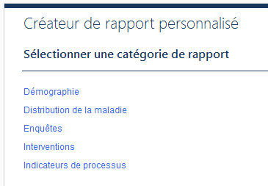
Créateur de rapports personnalisés
rapports
Le Créateur de rapports personnalisés est un outil flexible. Vous pouvez l'utiliser pour examiner les données de votre choix, les analyser et les transmettre.
Petite astuce :
Utilisez le créateur de rapports personnalisés pour créer des feuilles de calcul Excel pouvant être importées dans d'autres outils.
Notes:
Parlez du niveau de cumul des données.

Slide 112
Créer un rapport de prise en charge de la morbidité de la FL
Sélectionnez Rapports - > Exécuter les rapports à partir du Menu principal.
Cliquez sur Nouveau rapport personnalisé...
Cliquez sur Interventions.
Utilisez le contrôle + pour développer les options pour le rapport de prise en charge de la morbidité de la FL.
Cochez les cases désirées :
Nombre de cas d'hydrocèles
Nombre de cas d'hydrocèles traités
Nombre de patients atteints d'un lymphœdème
Nombre de patients atteints d'un lymphœdème traités
Cliquez sur Suivant.
Dates : 1er janvier 2014 – 31 décembre 2014
Cumul selon : Énumérer tous
Cliquez sur Suivant.
Cliquez sur Terminé.
Notes:
Formateur : montrez comment utiliser la touche Maj. et la barre espace pour sélectionner toutes les options à la fois.

Slide 113
Passez en revue les données affichées à l'écran.
Essayez d'exporter les données vers Excel.
Essayez de modifier les options de rapport et d'exécuter le même rapport en cumulant les données selon le pays.
Essayez de modifier les options de rapport et d'exécuter le même rapport en cumulant les données selon le niveau administratif.
Essayez d'enregistrer les options de rapport en exécutant de nouveau le rapport à partir du menu Rapports.
Notes:
Formateur : montrez comment classer les données en cliquant sur les titres de la colonne.

Slide 114
Rapports de l'OMS/des partenaires
rapports
Les rapports de l'OMS/de partenaires sont répertoriés sous Exportations disponibles.
Lorsque le moment est venu de soumettre les rapports auprès de l'OMS, vous pouvez utiliser la Base intégrée des données MTN pour créer ces rapportsen un seul clic.

Slide 115
Générer un Formulaire de rapport commun de l'OMS
Sélectionnez Rapports - > Nouveau à partir du Menu principal.
Essayez de générer l'un des formulaires de rapport commun.

Slide 116
Rapports standards
rapports
La Base intégrée des données MTN comprend des rapports standards, soit certains des tableaux et graphiques typiques utiles pour l'analyse des programmes de lutte contre les MTN.
Les rapports standards comprennent :
Progrès réalisés en vue de l'élimination
Rapport de cartographie (disponible prochainement)
Évaluation de S et E (disponible prochainement)
Districts traités (disponible prochainement)
Personnes traitées (disponible prochainement)
Performance de couverture (disponible prochainement)

Slide 117
Définition d'une Base intégrée des données MTN pour votre programme
Le moment est venu de définir le fichier de la Base intégrée des données MTN pour votre pays.

Slide 118
Définition d'un fichier pour votre programme
Vous pouvez démarrer à tout moment une nouvelle Base intégrée des données MTN, bien que vous voudrez probablement stocker toutes les données pour votre pays dans un seul fichier.
Petites astuces :
Vous pouvez partager ce fichier au moyen de l'une des méthodes suivantes :
courrier électronique ;
lecteur flash ;
Dropbox ;
ou toute autre méthode similaire de transfert de fichiers.

Slide 119
Démarrer une Base intégrée des données MTN pour votre programme
Sélectionnez Fichier - > Nouveau à partir du Menu principal.
Sélectionnez Créer un nouveau fichier...
Enregistrez le fichier sur votre ordinateur.
Connectez-vous (il n'y a pour le moment aucun identifiant ou mot de passe).
Cliquez sur Saisir vos informations pays Démarrez…
Saisissez les paramètres pays pour votre programme, y compris ajouter des niveaux administratifs supplémentaires. Vous pouvez ajouter jusqu'à sept niveaux au total.
Cliquez sur Suivant.
Saisissez les données démographiques pour votre pays.
Cliquez sur Terminé.

Slide 120
Cliquez sur Sélectionner les maladie Démarrer…
Utilisez les flèches pour sélectionner les maladies ciblées par votre programme. Utilisez le lien Ajouter de nouvelles maladies… pour ajouter toute maladie supplémentaire à la liste.
Cliquez sur Terminé.
Cliquez sur Démarrer pour modifier ou ajouter des niveaux administratifs pour tous les niveaux.
Cliquez sur Terminé.
Sélectionnez Paramètres à partir du Menu principal.
Cliquez sur l'onglet Utilisateurs, puis définissez les utilisateurs et mots de passe.
Vous êtes maintenant prêt(e) à saisir des données dans votre Base intégrée des données MTN.

Slide 121
La Base intégrée des données MTN a été développé par RTI International, dans le cadre du projet ENVISION, grâce à un financement de l'Agence américaine pour le développement international (USAID), en coopération avec l'Organisation mondiale de la Santé (OMS) et ses bureaux régionaux, le Programme africain de lutte contre l'onchocercose et le Centre pour les maladies tropicales négligées.
Le Modèle de base de données nationale a été élaboré par Iota Ink :
Jennifer Einberg, Directrice de projet ; Eric Olson, Développeur ; Jennifer Fox, Concepteur graphique ; Nick Cherf, QA Spécialiste ; Michelle Fellows, Rédacteur technique

Slide 122





remerciements
La Base intégrée des données MTN a été développé en collaboration avec :

